Slide 1

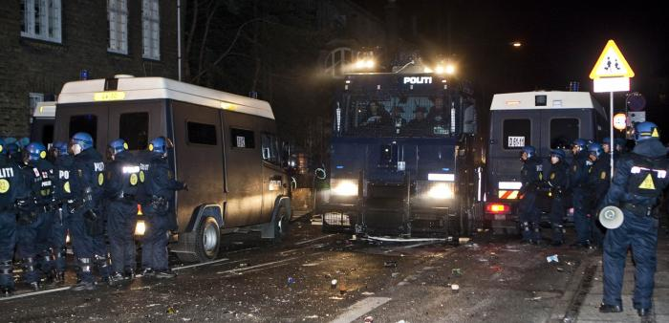
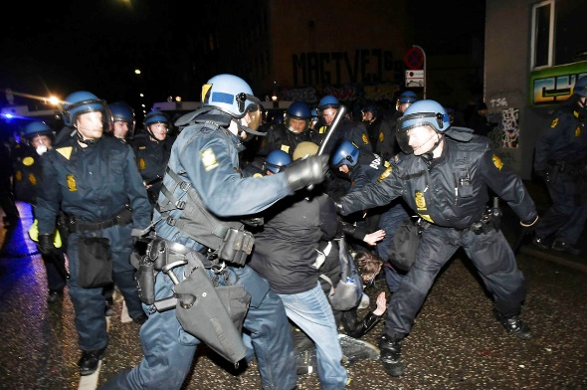
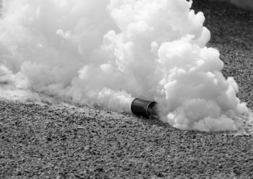
Midt om natten
Kim Larsen (1983)
Strisserne kom før vi ventede dem
midt om natten.
Så mig og min baby vi var på den igen
midt om natten.
De kylede gas gennem vinduerne,
så tårerne de trillede i stuerne.
Åh ja!
Midt om natten,
midt om natten.

Slide 2
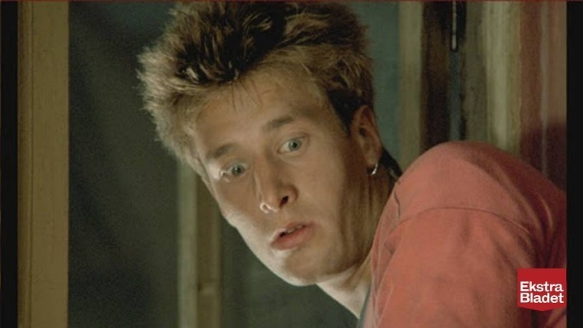
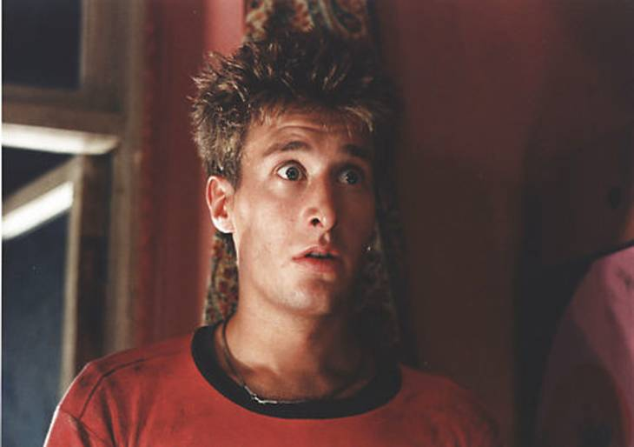

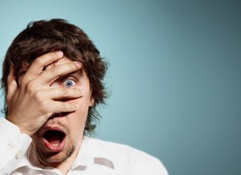
Det næste der skete tør jeg ikke tænke på
midt om natten.
En fyr vi kaldte Spacy tog den ud i det blå
midt om natten.
Han ramte gaden fra en femte sal,
”Det er ikke vores skyld, han var bare bindegal!”
sagde strisserne
midt om natten,
midt om natten.

Slide 3
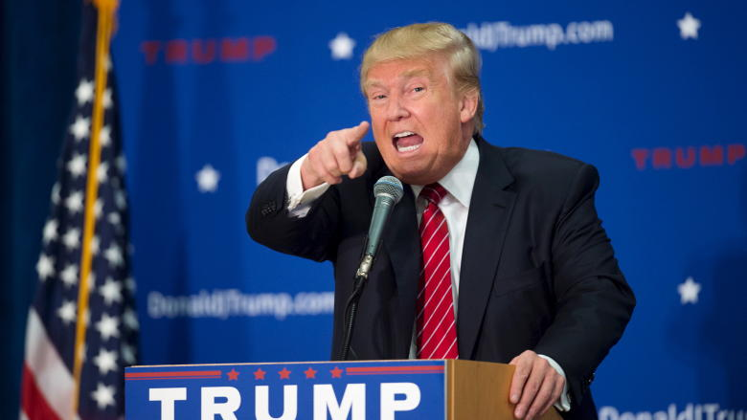
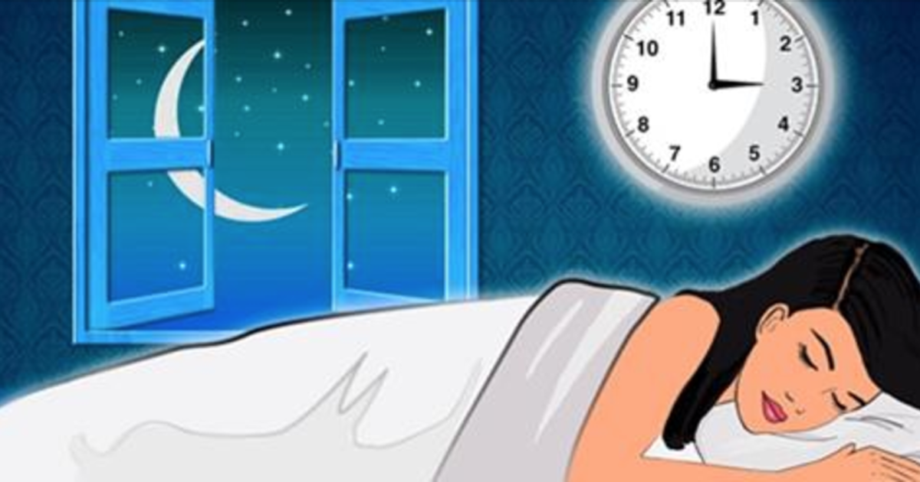
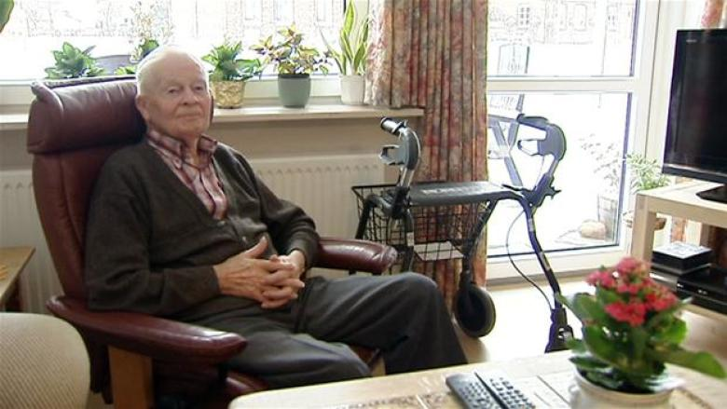

De lukkede os ud da klokken den var cirka tre,
midt om natten.
De sagde: ”Gå nu hjem!”, men vi spurgte: ”Hvor er det?”
Midt om natten
Nu glæder jeg mig til jeg bli’r en gammel mand,
så får jeg nok et værelse med lys og med vand,
og der kommer strisserne vel næppe på besøg
igen,
midt om natten,
midt om natten,
midt om natten,
midt om natten.

Slide 4


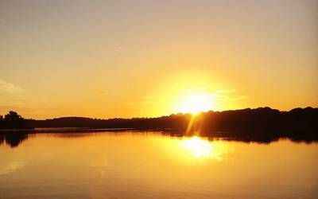

Åh manãna,
håber vi får i morgen med.
Åh manãna,
håber vi får i morgen med.
Åh manãna,
håber vi får i morgen med.
Åh manãna,
håber vi får i morgen med.

